Slide 1
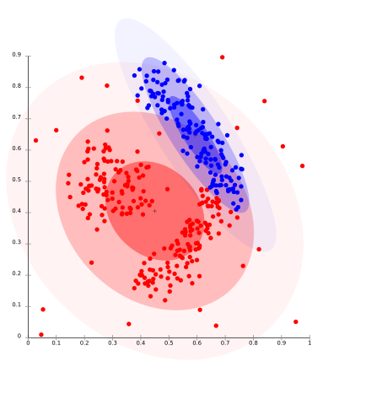
MINERÍA DE DATOS
CLUSTERING
Equipo 1
Patricia Arvizu 1823604
Helena Carrillo 1725370
Noé López 1812678
Vanessa Ortiz 1810699
Miguel Ovalle 1801990
Keila Puente 1807864

Slide 2




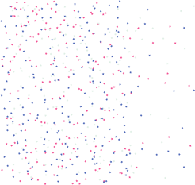
¿QUÉ ES?
Es una técnica de aprendizaje de máquina no supervisada que consiste en agrupar puntos de datos y de esta forma crear particiones basándonos en similitudes.

Slide 3


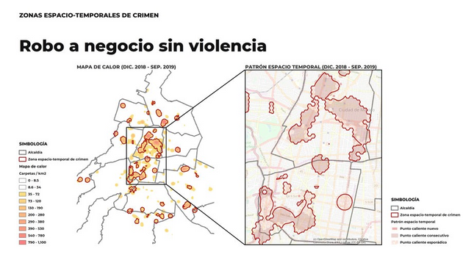
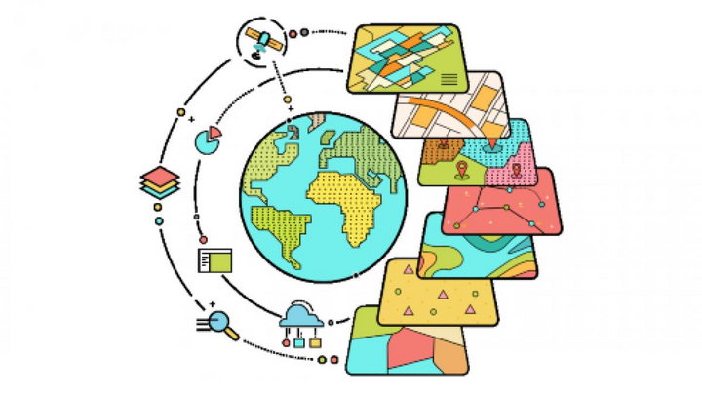
USOS DEL CLUSTERING
Investigación de mercado
Identificar comunidades
Prevención de crimen
Procesamiento de imágenes

Slide 4

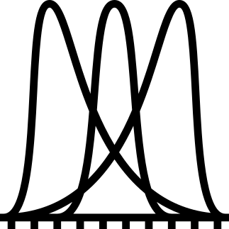
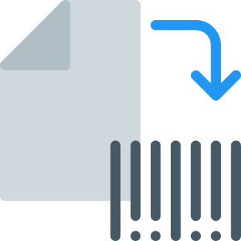


TRANSFORMACIÓN DE DATOS
Variables cuantitativas
Variables categóricas
Variables Binarias

Slide 5
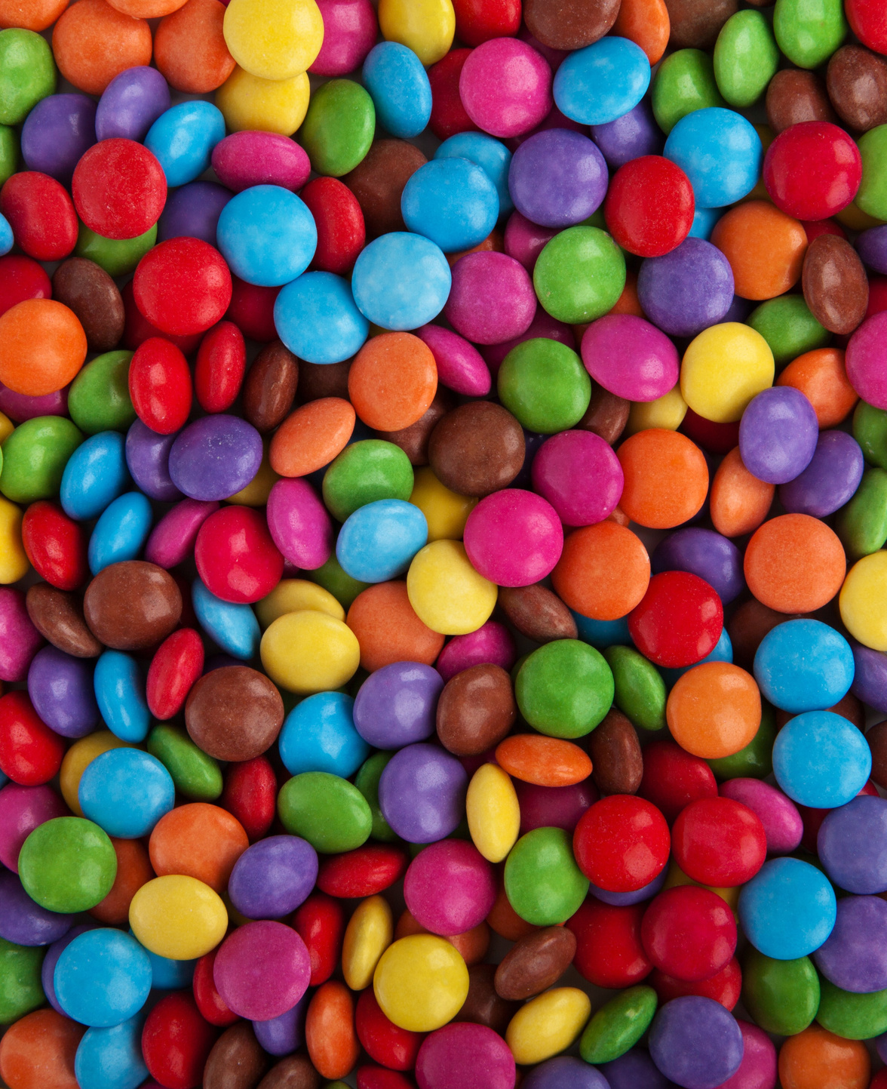
TIPOS BÁSICOS DE
ANÁLISIS
Centroid Based Clustering
Connectivity Based Clustering
Distribution Based Clustering
Density Based Clustering

Slide 6
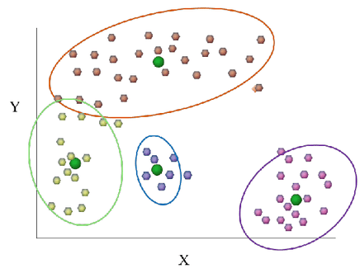
CENTROID BASED CLUSTERING
Cada cluster es representado por un centroide.
Los clusters se construyen basados en la distancia de punto de los datos hasta el centroide. Se realizan varias iteraciones hasta llegar al mejor resultado.
El algoritmo más usado de este tipo es el de K-medias.

Slide 7
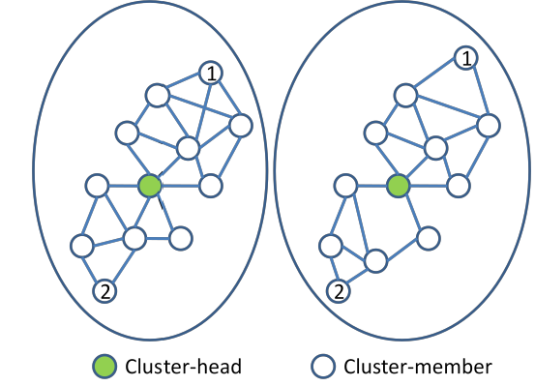
CONNECTIVITY BASED CLUSTERING
Los clusters se definen agrupando a los datos más similares o cercanos (los puntos más cercanos están más relacionados que otros puntos más lejanos).
La característica principal es que un cluster contiene a otros clusters (representan una jerarquía).
Un algoritmo usado de este
tipo es Hierarchical clustering

Slide 8
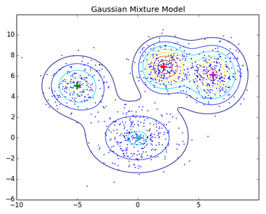
DISTRIBUTION BASED CLUSTERING
En este método cada cluster pertenece a una distribución normal,
La idea es que los puntos son divididos con base en la probabilidad de pertenecer a la misma distribución normal.
Un algoritmo de clustering
perteneciente a este tipo
es Gaussian mixture models.

Slide 9
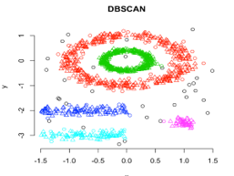
DENSITY BASED CLUSTERING
Los clusters son definidos por áreas de concentración.
Se trata de conectar puntos cuya distancia entre sí es considerada pequeña.
Un cluster contiene a todos los puntos relacionados dentro de una distancia limitada y considera como irregular a las áreas esparcidas entre clusters.

Slide 10
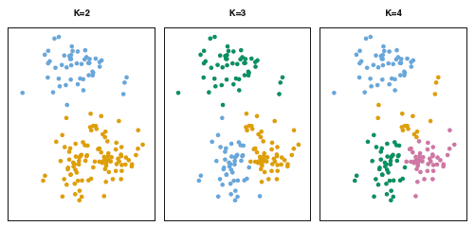
MÉTODO K-MEDIAS
Algoritmo de clustering basado en centroides. K representa el número de clusters y es definido por el usuario.
Una vez que escogemos el valor de k:

Slide 11




PASOS K-MEDIAS
CENTROIDES
DISTANCIAS
Elegimos k datos aleatorios
que pasarán a ser los centroides representativos de cada cluster
Analizamos la distancia de cada dato al centroide más cercano, perteneciendo a su cluster.
MEDIA
ITERAR
Obtener media de cada cluster y este será el nuevo centro.
Repetimos el proceso hasta que los clusters no cambien

Slide 12
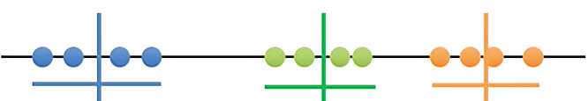
VARIANZA DE LOS CLUSTERS
La varianza de cada cluster disminuye al aumentar k. Si sólo hay un elemento en el cluster, la varianza es de 0. Entre menor sea la suma de las varianzas de los clusters, mejor es nuestro clustering.

Slide 13
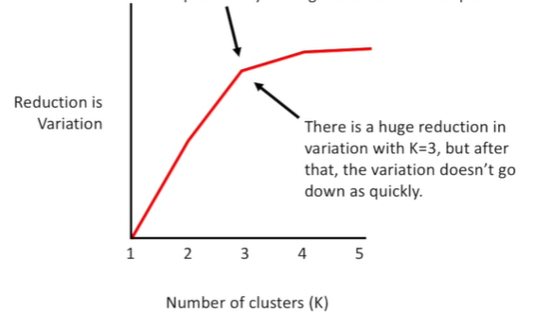
MÉTODO DEL CODO
Consiste en graficar la reducción de la varianza total a medida que k aumenta.
En un punto la reducción de la varianza no disminuirá de forma significativa entre un valor k y otro. Este punto es llamado elbow plot o codo y representa el numero de k a utilizar.
Reducción de varianza
Número de clusters (k)

Slide 14
EJERCICIO
K-medias: Automóviles
El archivo cars.csv contiene 261 registros de las siguientes 8 características de un auto:
Millas por galón
Número de cilindros
Cilindrada en pulgadas cúbicas
Caballos de fuerza
Peso en libras
Segundos de 0 a 60 millas por hora
Año
Marca (EE.UU., Europa, Japón)

Slide 15
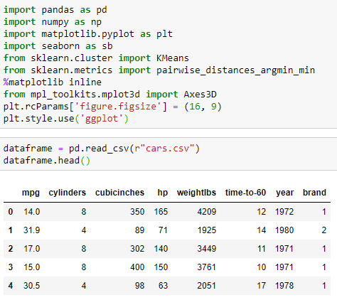
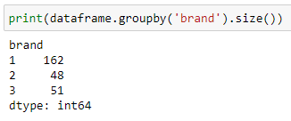
Código en Python
1: US
2: Europe
3: Japan

Slide 16
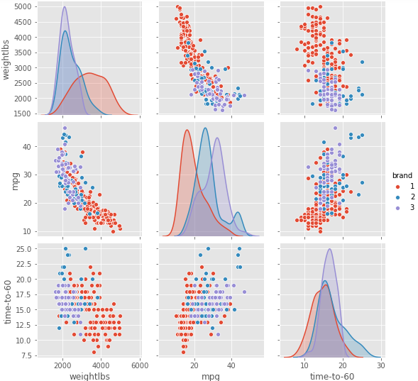
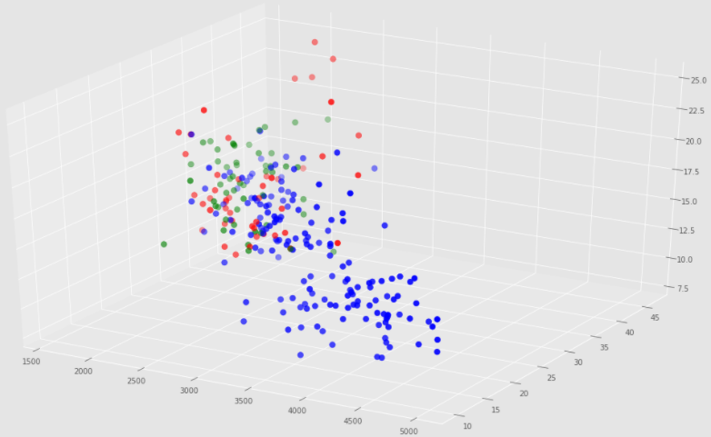
Gráficas

Slide 17
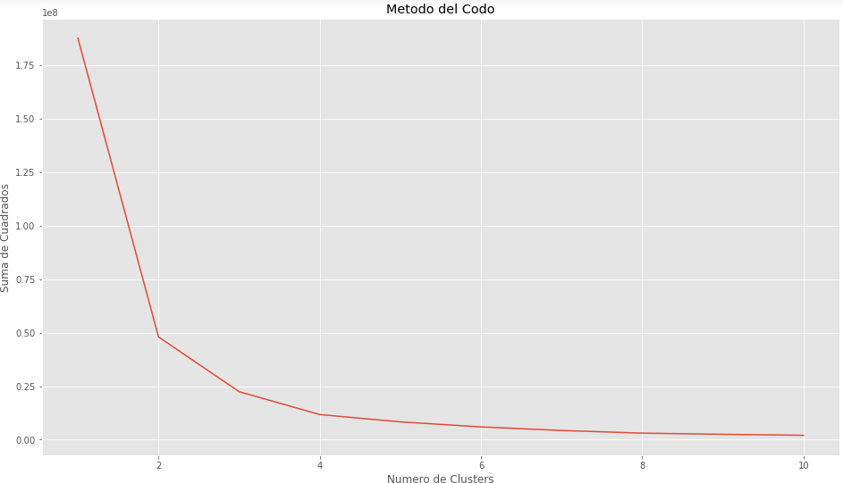
MÉTODO K-MEDIAS
Escogemos el valor de k:
K = 3

Slide 18
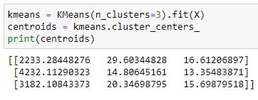
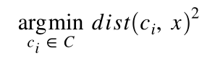
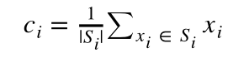
MÉTODO K-MEDIAS
Función de scikit-learn
Algoritmo
Centroides aleatorios del conjunto de puntos
Ciclo hasta no tener cambios
Asignación de cluster por el centroide más cercano
Nuevo centroide en media de todos los puntos del cluster

Slide 19
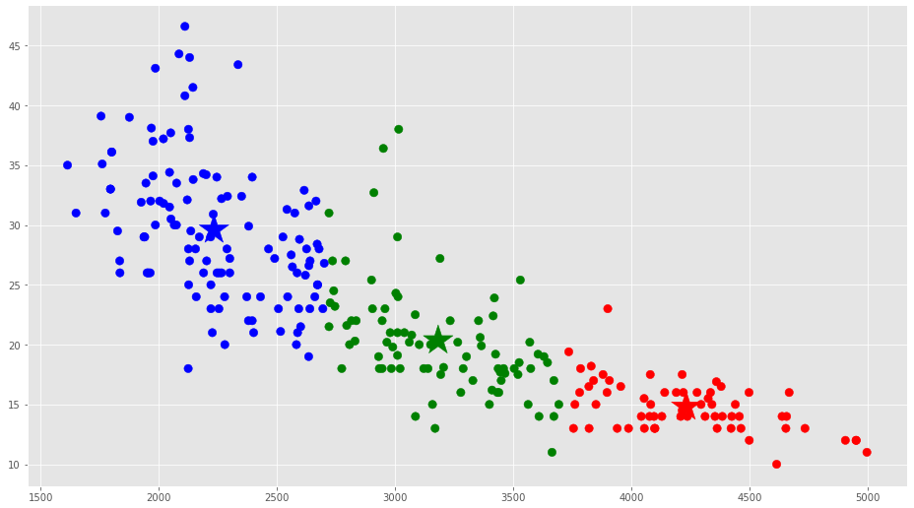
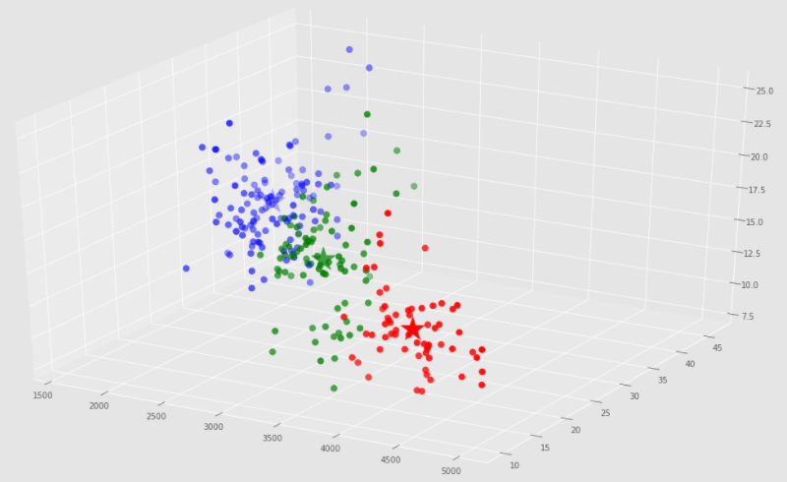
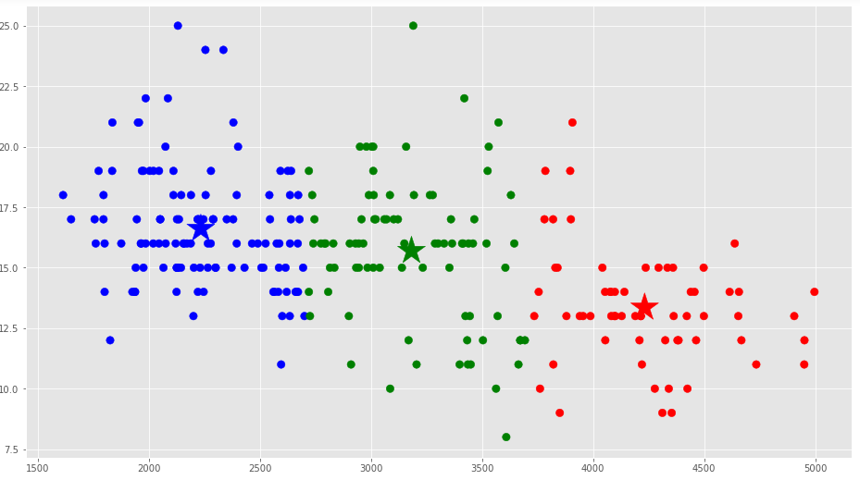
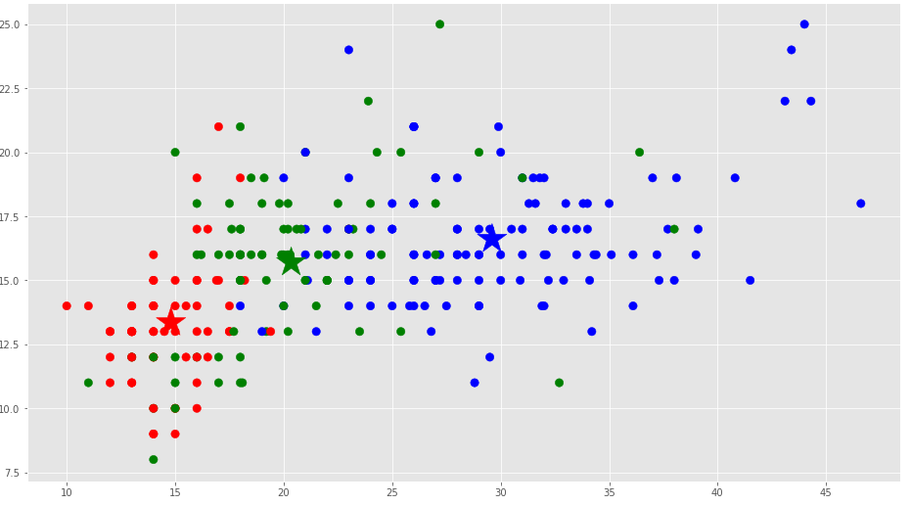
Resultado
XY
XZ
Z
Y
X
YZ

Slide 20
REFERENCIAS
http://www.exa.unicen.edu.ar/catedras/optia/public_html/clustering.pdf
https://www.youtube.com/watch?v=4b5d3muPQmA
https://youtu.be/4cxVDUybHrI
https://developers.google.com/machine-learning/clustering/clustering-algorithms
https://conceptosclaros.com/que-es-clustering/#La_caja_de_tomates_o_que_significa_clustering
https://jarroba.com/que-es-el-clustering/
https://www.ugr.es/~mvargas/1.acluster.pdf
https://www.aprendemachinelearning.com/k-means-en-python-paso-a-paso/
https://www.kaggle.com/abineshkumark/carsdata

